Slide 1
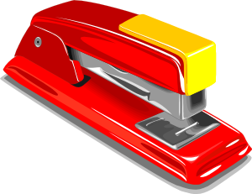
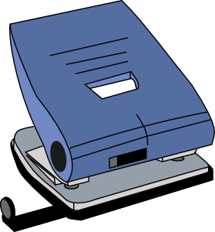
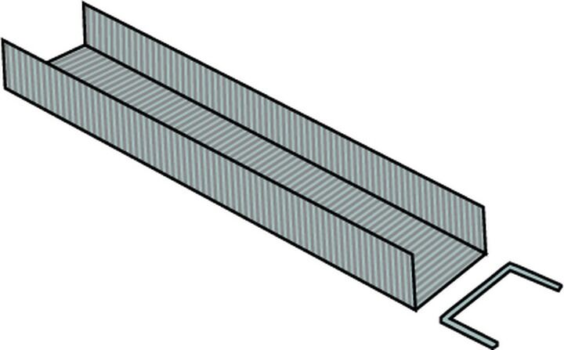
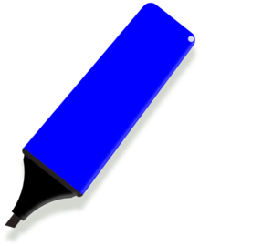
le trombone
Stationary - Papeterie
l’agrafeuse
le perforateur
les agrafes
le dossier
l’étiquette
la carte de visite
le presse papier
la punaise
le surligneur
les notes post-it
la gomme
© www.SaveTeachersSundays.com 2015
(Images © www.clipart.com or www.clker.com 2015)

